Slide 1


联合国粮农组织（FAO）
全球环境基金（GEF）
吉林西部地区苏打盐碱湿地农牧用地生物多样性保护与可持续土地管理项目进展
（GCP/CPR/048/GEF-JL）
张文广
2020年10月

Slide 2
汇报提纲
2020年工作目标
项目内容年度工作目标
2019-2020年工作进展
项目专家及项目办工作进展
项目风险及应对
风险评估及应对方案

Slide 3
二、2020年工作目标表
Component 1: 生产性景观区的（包括能力开发）一个可持续的土地和水资管管理模式的政策、法律法规框架
Outcome 1.1: 地方政府采用包括生物多样性保护在内的SLWM综合模式，并起草相应的政策实施指导方针。
Output 1.1.1: 采用整合可持续土地和水资源管理模式的明确的政治义务，包括主要恢复区由当地政府和县级相关平行部门实施的生物多样性保护（与整个吉林省西部地区有相似生态系统的盐碱地景观区） | 审核相关文件和规章制度 | 审议生物多样性保护、水、农业、湿地等相关法律法规 | 机构能力建设专家、政策和法规专家、社会经济专家
 | 寻找模型的入口点 | “吉林西部河湖连同工程”投资项目 | 机构能力建设专家、政策和法规专家、社会经济专家
 | 为制定SLWM管理政策提供建设性建议 | 召开政策法规会议 | 机构能力建设专家、政策和法规专家、社会经济专家
Output 1.1.2: 描述可持续土地和水资源管理模式初次公开（包括利益相关者专责）的县级政策实施方针起草和批准 | 举办持份者谘询研讨会，以采纳SLWM | 与利益相关者 | 机构能力建设专家、政策和法规专家、社会经济专家、项目办公室
 | 所有利益相关者都达成了采用SLWM模型的意向 | 该模式采用社区模式 | 机构能力建设专家、政策和法规专家、社会经济专家、项目办公室
 | 制定“SLWM”政策实施指南 | 完成约80%的“SLWM”政策实施指南 | 亚合同单位（模型构建）、政策和法规专家（政策实施指南）、项目办公室（实施方针）

Slide 4
二、2020年工作目标表
Outcome 1.2: 调整政策计划、法律条文及规例，以推行和复制SLWM模式(包括按地点而定的盐份及农用化学品水平的环境标准)
Output 1.2.1: 湿地生物多样性保护、可持续土地和水资源管理模式并入到吉林省西部地区的农业和水资源管理部门的政策、计划和法规（包括陆地和水资源使用计划和管理） | 协助农业部将该模式纳入部门政策、计划、法律法规 | 召开讨论会 | 机构能力建设专家、政策和管制专家、社会经济专家、项目办公室
 | 协助水利部门将模型纳入部门政策、计划和法律法规 | 召开讨论会 | 机构能力建设专家、政策和管制专家、社会经济专家、项目办公室
Output 1.2.2:吉林省西部地区盐碱地的湿地生物多样性保护、可持续土地和水资源管理模式 | 制定SLWM(河湖工程)推广计划 | 调查当地人的经济状况;召开关于SLWM的会议 | 机构能力建设专家、政策和管制专家、社会经济专家、项目办公室
 | 协助相关县政府部门和项目采用SLWM模式 | 在试点中采用SLWM模型 | 机构能力建设专家、政策和管制专家、社会经济专家、项目办公室

Slide 5
二、2020年工作目标表
Output 1.3.1: 地级、县级和查干湖管理部门培训的来自水利、农业、林业和环保部门的决策人和技术员 | 设计并编写《SLWM》培训课程，编写培训教材 | 培训课程 | 机构能力建设专家、政策和管制专家、社会经济专家、项目办公室
 | 设计编写绿色/生态农业培训课程，编写培训教材 | 培训课程 | 机构能力建设专家、政策和管制专家、社会经济专家、项目办公室
 | 设计编制水土保持与草地恢复整理课程，编制整理材料 | 培训课程 | 机构能力建设专家、政策和管制专家、社会经济专家、项目办公室
Output 1.3.2: 可持续土地和水资源管理应用（包括绿色/生态、保护、节水和草地恢复实践）的推广人员和农民培训 | 设计编写湿地恢复与生物多样性监测训练课程，编写训练教材 | 培训课程 | 机构能力建设专家、政策和管制专家、社会经济专家、项目办公室
 | 对管理人员和技术人员的培训，内容包括:项目理念、法律法规、项目管理方法和规章制度等 | 培训课程 | 机构能力建设专家、政策和管制专家、社会经济专家、项目办公室
 | 培训内容包括:项目理念、法律法规、项目管理方法和规章制度等 | 培训课程 | 机构能力建设专家、政策和管制专家、社会经济专家、项目办公室
 | 政策法规的制定，确定项目实施的范围和时间，以及各方的权益 | 培训课程 | 机构能力建设专家、政策和管制专家、社会经济专家、项目办公室

Slide 6
二、2020年工作目标表
Component 2: 在查干湖周边设计并试点实施可持续水土管理和保护性农业
Outcome 2.1: 农业用水管理指南(根据综合用水监测系统收集的信息进行调整)
Output 2.1.1:制定包括农业用水以及化肥农药使用的水资源管理指南，并在所有项目点实施 | 制定《农业灌溉用水和农业节水指南》提纲 |  | 查阅相关资料，调研会议相关文件。完成《农业灌溉用水和农业节水指南》大纲 | 亚合同单位、项目办公室
 | 编制《农业灌溉用水和农业节水指南》 | 无《农业灌溉用水与农业节水指南》 | 进行实地调查和数据分析，制定《农业灌溉用水与农业节水指南》 | 亚合同单位、项目办公室
 | 完成《农业灌溉用水与农业节水指南》 |  | 联系出版商。讨论出版费用。开发正式发布 | 亚合同单位、项目办公室
Output 2.1.2:项目区地下水位稳定，对扩大灌区有积极示范作用 | 通过培训，散发宣传材料在乾安、前郭项目区推广《农业灌溉用水和农业节水指南》 | 当前地下水位7 ~ 10米;地下水位下降 | 分发宣传材料。培训农民。修改《农业灌溉用水与农业节水指南》" | 亚合同单位、项目办公室
 | 制定地下水位监测方案 | 相关参考文献 | 购买并安装地下水位计。 | 亚合同单位、项目办公室
 | 召开研讨会修改、讨论 | 之前没有组织过 | 组织利益相关者讨论。 | 亚合同单位、项目办公室
 | 利用已有的地下水位观测井数据收集项目区资料 | 数据复查未完成。 | 收集并分析水利部门和参考机构等项目区地下水的现有数据。 | 亚合同单位、项目办公室
 | 利用现有的井下水位动态监测观测井 | 无可用的观测井数据 | 通过新安装的井计量仪收集数据。 | 亚合同单位、项目办公室
 | 根据监测数据评估工程措施的效果，稳定地下水位 | 以前没有评估过 | 设计评估框架 | 亚合同单位、项目办公室

Slide 7
二、2020年工作目标表
Outcome 2.2: 设计、测试和采用可持续农业实践，以实现水和土地利用与SLWM总体模型的一致性
Output 2.2.1:随着植被覆盖的改善，盐碱地的退化和荒漠化进程停止和逆转，从而提高生产力并减少气候变化的脆弱性 | 制定监测系统 | 现有参考文献 | 起草监测索引系统框架 | 亚合同单位、项目办公室
 | 准备项目试点监测程序 | 没有规划设计 | 起草监测程序框架 | 亚合同单位、项目办公室
 | 确定两个试点的监测指标和监测解决方案 | 准备指示 | 确定牛心套堡的监测指标和方法。制定监控系统 | 亚合同单位、项目办公室
Output 2.2.2: 在乾安、大安、前郭试验区采用SLWM农业生产方式，扩大到松原灌区综合生产景观，有利于湿地生物多样性的保护 | 根据监测数据评估项目现状，填写土地退化和生物多样性跟踪报告 | 完成了退化和生物多样性的相关基线。 | 评估项目区土地退化和生物多样性的现状。 | 亚合同单位、项目办公室
Output 2.2.3: 编写技术指南 | 制定试点工作方案，撰写（绿色生态农业、保护性耕作、节水灌溉、草场恢复、盐碱地修复治理）技术指导纲要 | 没有技术指南 | 撰写技术指南提纲 | 亚合同单位、项目办公室
 | 制定推广计划(推广内容、营销、推广对象) |  | 撰写绿色生态农业、保护性耕作、节水灌溉、草场恢复、盐碱地修复和治理技术指南 | 亚合同单位、项目办公室
 | 制定推广、培训计划 |  | 制定培训计划 | 亚合同单位、项目办公室
Output 2.2.4: 农户采用SLWM方法，并受益于试验地和项目景观的土地生产率的提高 | 通过培训、宣传和指导，在项目区推广相关技术和模式 |  | 分发宣传材料。推进绿色生态农业、保护性耕作、节水灌溉、草场恢复、盐碱地修复和治理技术指导。 | 亚合同单位、项目办公室

Slide 8
二、2020年工作目标表
Outcome 2.3: 建立并获得当地关于农业综合土地和水资源管理计划(ILWMP)的协议，并与总体SLWM保持一致
Output 2.3.1:为项目区域准备综合的、动态的ILWMP，将农业、牧场管理、生物多样性保护和生态系统服务保护与盐碱化和水管理相结合。 | 制定综合农业管理计划大纲 | 以前没有大纲 | 将SLWM框架的农业管理模块集成到ILWMP中。 | 亚合同单位、项目办公室
 | 制定生物多样性管理计划大纲 | 以前没有大纲 | 将SLWM框架的生物多样性管理模块集成到ILWMP中。 | 亚合同单位、项目办公室
 | 制定生态服务管理计划大纲 | 以前没有大纲 | 将SLWM框架的生态服务管理模块集成到ILWMP中。 | 亚合同单位、项目办公室
 | 制定盐和土管理计划大纲 | 以前没有大纲 | 将SLWM框架的盐和土管理模块集成到ILWMP中。 | 亚合同单位、项目办公室
Output 2.3.2:就整个松原地区的土地和水资源综合管理计划(ILWMP)与相关利益相关者进行了咨询、验证和同意。 | 举办研讨会，进行修改、论证和完善 | 以前没有研讨会 | 制定实施ILWMP的行动计划 | 亚合同单位、项目办公室
 | 征求农业、水利等部门意见，编制管理方案草案 | 以前没有征求 | 起草管理计划 | 亚合同单位、项目办公室
Output 2.3.3: 将ILWMP的指导方针和原则整合到WRB和CAD的培训计划中(以更新的培训包的数量衡量)。 | 为管理培训制定培训计划和培训材料(内容) | 以前没有培训 | 完善培训计划和材料 | 亚合同单位、项目办公室

Slide 9
二、2020年工作目标表
Component 3: 湿地和草地的恢复改善了查干湖周围生产景观的生物多样性保护
Outcome 3.1: 重建1号和2号工程地点的湿地，利用基线灌溉基础设施改善生物多样性保护;通过监控系统进行水流管理
Output 3.1.1: 湿地的修复和保护作为淡水渔业、灌溉作物和草地生产景观的一部分，为濒临灭绝的候鸟在这些湿地休息和觅食提供了重要的栖息地。 | 制定项目试点的湿地恢复和保护计划（新庙泡，大岗子泡，和小西米泡） |  | 设计湿地修复保护方案。新庙泡湿地3060公顷，大岗子泡和小西米泡湿地2668公顷 | 亚合同单位、项目办公室
 | 筹备湿地修复试验计划 | 以前没有湿地修复试点项目。 | 设计小西米泡修复试点方案。 | 亚合同单位、项目办公室
 | 及早制定湿地修复方案 | 以前没有湿地修复计划 | 制定方案 | 亚合同单位、项目办公室
 | 湿地恢复，物种恢复实验 | 以前在小西米泡没有类似实验 | 设计并布置物种恢复实验。 | 亚合同单位、项目办公室
 | 植物理化检测，获取关键技术参数，修改湿地修复方案 | 以前在小西米堡没有类似的实验和测试数据。 | 收集环境样品并进行计划修改测试。 | 亚合同单位、项目办公室
Output 3.1.2:生物多样性指标的改进:IUCN红色名录的鹤物种(西伯利亚鹤、兜鹤、白鹤和丹顶鹤)的数量和种群 | 编写湿地恢复培训的教学材料，课件和典型案例 | 以前没有类似的文件 | 制定和完善这些文件 | 亚合同单位、项目办公室
 | 协助吉林西部湿地恢复工作培训 | 以前没有协助 | 培训吉林省西部地区湿地恢复 | 亚合同单位、项目办公室

Slide 10
二、2020年工作目标表
Outcome 3.2: 设计和建立一个综合监测系统，以监测盐度、污染物水平、水量和生物多样性的发展(早期预警系统，在整个项目中调整水管理和耕作方式)
Output 3.2.1: 建立全面的监测系统，测量整个项目区的污染物和盐度。 | 采购仪器和设备 | 完成目标仪器设备选型。 | 购买水位计 | 亚合同单位、项目办公室
 | 完善监测计划 | 以前没有类似的监测计划 | 完善监测计划 | 亚合同单位、项目办公室
 | 选择监测断面，布置水监测设备 | 以前没有类似横断面 | 布置监测断面，安装水位计。水质会在非原址进行测试。 | 亚合同单位、项目办公室
 | 撰写监控报告和保护计划年度报告 | 以前没有类似的报告 | 完成年度报告 | 亚合同单位、项目办公室
Output 3.2.2: 农业面源污染在项目区范围内得到控制和监测。 | 购置仪器设备; | 没有可用的仪器或设备 | 收集样本并在现场进行测试。
Output 3.2.3:基于缓冲区进水、出水水质和水量的实测数据，建立了湿地修复的水质要求和生态需水量模型。 | 制定监测计划 | 以前没有类似的计划 | 制定监测计划
Output 3.2.4: 系统监测分析缓冲区流入流出水量，实施污染风险预警系统和流入流出管理策略。 | 开发监测方法 | 以前没有类似的方法 | 制定监测方法
Output 3.2.5: 在整个项目区建立全面的生物多样性监测系统。 | 起草并完成《生物多样性监测计划》 | 以前没有这样一个监测计划 | 起草生物多样性监测计划 | 亚合同单位、项目办公室
 | 起草并完成“生物多样性监测试验计划” | 以前没有这样一个计划 | 完成生物多样性监测试验计划。 | 亚合同单位、项目办公室
 | 鸟类多样性与植被的关系的报告 | 以前没有类似数据 | 今年同时监测鸟和植被 | 亚合同单位、项目办公室
 | 水和鸟多样性监测报告 | 以前没有类似的数据 | 今年同时监测鸟和水分状况 | 亚合同单位、项目办公室
 | 湿地植被生长和破坏数据 | 这样的数据以前很少见。 | 收集和监测植被 | 亚合同单位、项目办公室
 | 水生群落结构数据 | 这样的数据以前很少见。 | 收集和监测数据 | 亚合同单位、项目办公室
 | 形成监测报告 | 以前没有过监测和报告 | 完成生物多样性综合监测报告。 | 亚合同单位、项目办公室

Slide 11
二、2020年工作目标表
Outcome 3.3:保护修复湿地和保护湿地生物多样性的长期管理制度;包括为当地社区提供湿地联合管理方法，以及提高湿地生物多样性保护的意识
Output 3.3.1:与当地社区和县芦苇行政管理机构建立的湿地共同管理委员会以及对湿地和缓冲区的生物多样性共同管理计划已经制定并正在实施中。 | 选择合适的模范社区 | 以前没有适合的社区 | 选择合适的社区 | 亚合同单位、项目办公室
 | 协助成立湿地发展委员会 | 以前没有这样一个委员会 | 成立1个湿地可持续发展委员会。 | 亚合同单位、项目办公室
Output 3.3.2: 在松原灌区影响区修复和现存湿地开展湿地生物多样性保护宣传活动 | 制定湿地社区共管计划 | 以前没有这样一个计划 | 建立3个社区共管计划 | 亚合同单位、项目办公室
 | 制定湿地生物多样性保护社区宣传计划 | 以前没有这样一个计划 | 制定计划 | 亚合同单位、项目办公室
 | 组织项目进展及成果宣传报告和资料 | 以前没有这样一个报告 | 完成报告及相关文件。 | 亚合同单位、项目办公室

Slide 12
二、2020年工作目标表
Component 4: 监测和评价项目活动，传播知识和信息，提高公众的认识
Output 4.1: 设立和运作项目监测系统，以确保有效地执行计划的项目活动，并提供六个月的进度报告，以了解项目的产出和成果 | 准备年度AWPB和预算 |  | 2020年AWPB和预算 | 项目办
 | 半年财务报告。项目年度实施报告(PIR) |  | PIR | 项目办
 | 准备并提交十二个月的项目进度报告 |  | PPR | 项目办
 | 准备6个月的财务报告 |  | 财务报告每半年编写一次 | 项目办
Output 4.2: 进行年度审查和举办规划研讨会，确保实现预期的产出和结果；中期和终期评估报告 | 项目指导委员会会议 |  | 项目办会议 | 项目办
 | 准备年度总结。配合审计和其他审核工作 |  | 审核 | 项目办
 | 准备年度和中期评估报告以及现场审核 |  | 评估报告 | 项目办
Output 4.3: 传播项目成果和最佳做法 | 项目成果编辑出版(通讯) |  | 实时通讯 | 项目办；项目宣传专家
 | 出版印刷管理计划、方案和宣传资料 |  | 宣传册 | 项目办；项目宣传专家
 | 编写并发送项目简报给相关部门 |  | 向PSC发送项目简介和工作报告 | 项目办；项目宣传专家
 | 通过网络和新媒体进行宣传 |  | 申请微信公众号或在吉林省水利厅设立专栏 | 项目办；项目宣传专家

Slide 13
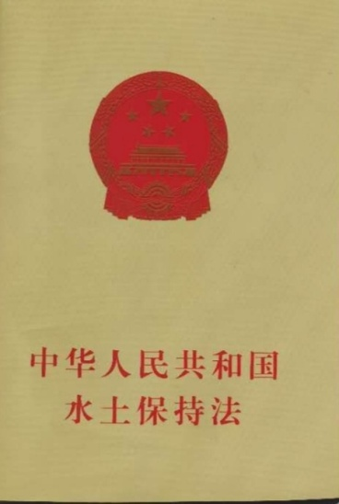
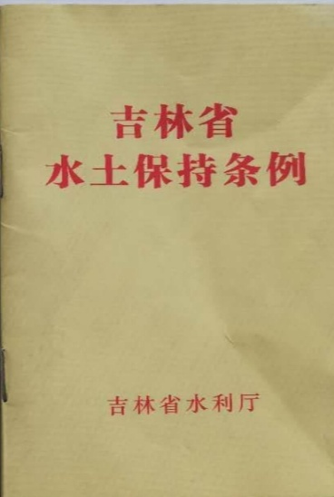
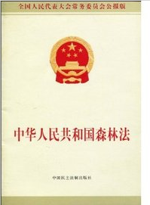
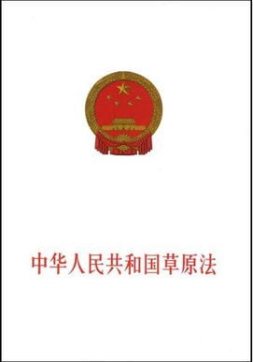
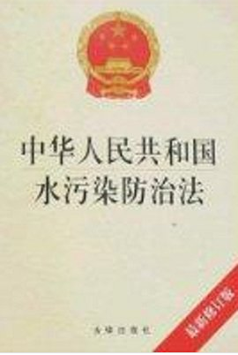
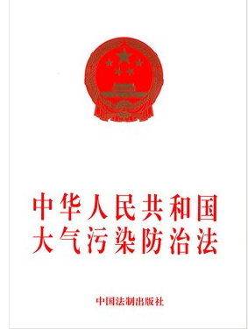
一、工作进展
政策法规专家工作：
学习相关法律法规，依法依规开展工作。
查阅学习了国家《环境保护法》《水土保持法》《土地管理法》《水污染防治法》《草原法》《深林法》以及省人大配套颁发的相关条例，认真学习了国务院《关于印发水污染防治行动计划的通知》（简称水十条）《关于印发大气污染防治行动计划的通知》。对主要章节和重要内容，做了摘要和注释 。通过深入学习国家和本省相关法律法规，了解掌握基本规定和主要条文，以此约束自己自觉坚守法治原则，为依法依规开展工作，打下了法治基础。

Slide 14
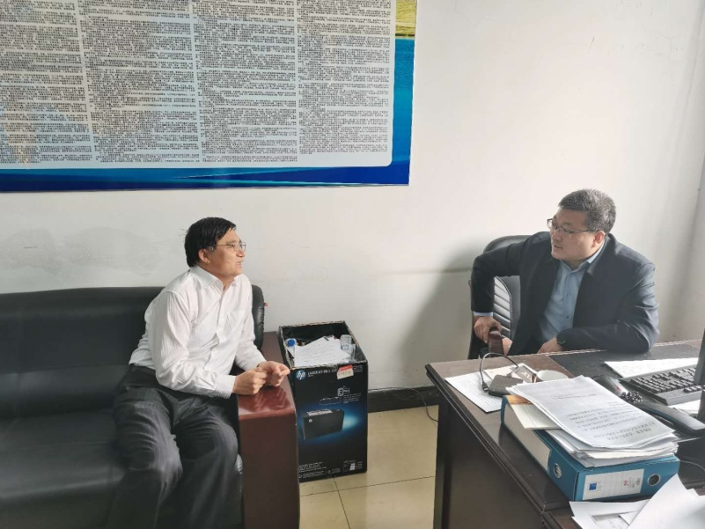
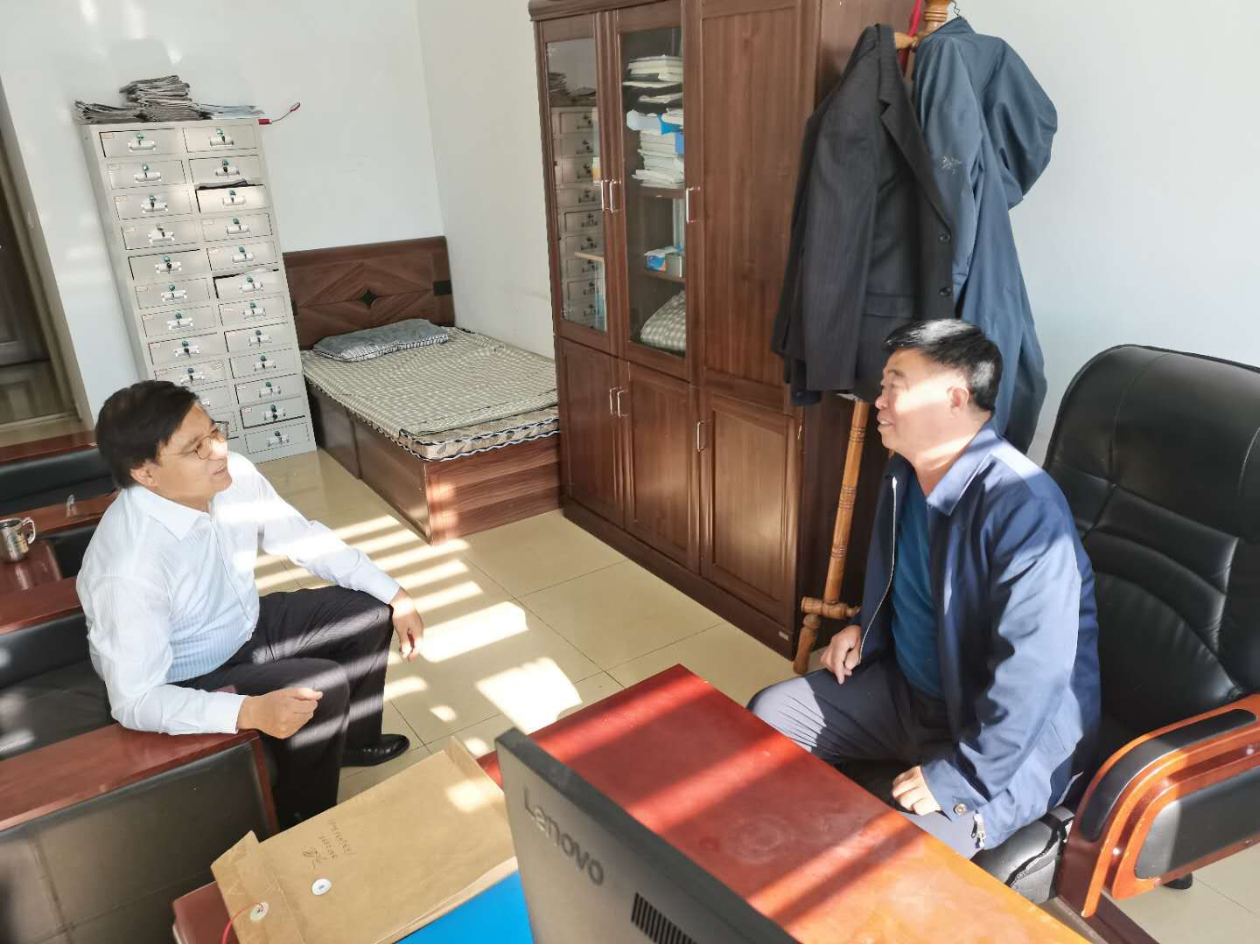
与白城市水利局局长范菲座谈
一、工作进展
政策法规专家工作：
咨询求教水利专家，助力提高工作效率。
与白城市水利局副局长张柏良座谈
今年新冠疫情基本控制后，多次到白城市水利局与局长范菲，副局长王宇、闫秀丽等领导座谈，并与办公室主任李长义、工程科科长王建等专业人员多次交谈，了解水利系统工作流程和管理规则，水利部门工作职责和机构设置，水利工程年度任务和进展情况，特别是详细了解全市河湖联通工程进度和完成情况。对水利工程和专业知识有了初步掌握，对做好下一步工作，起到了一定的促进作用。

Slide 15
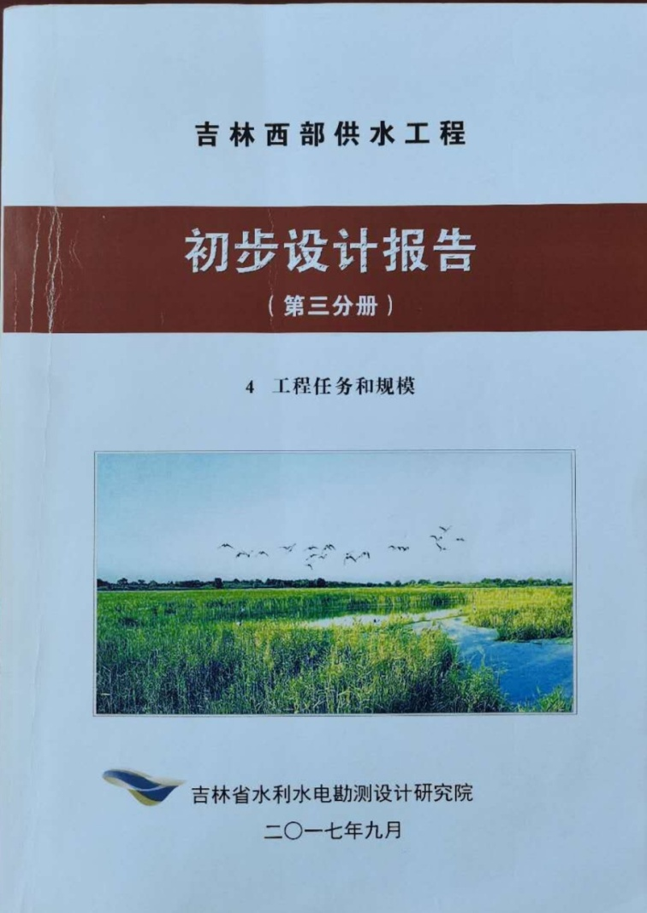
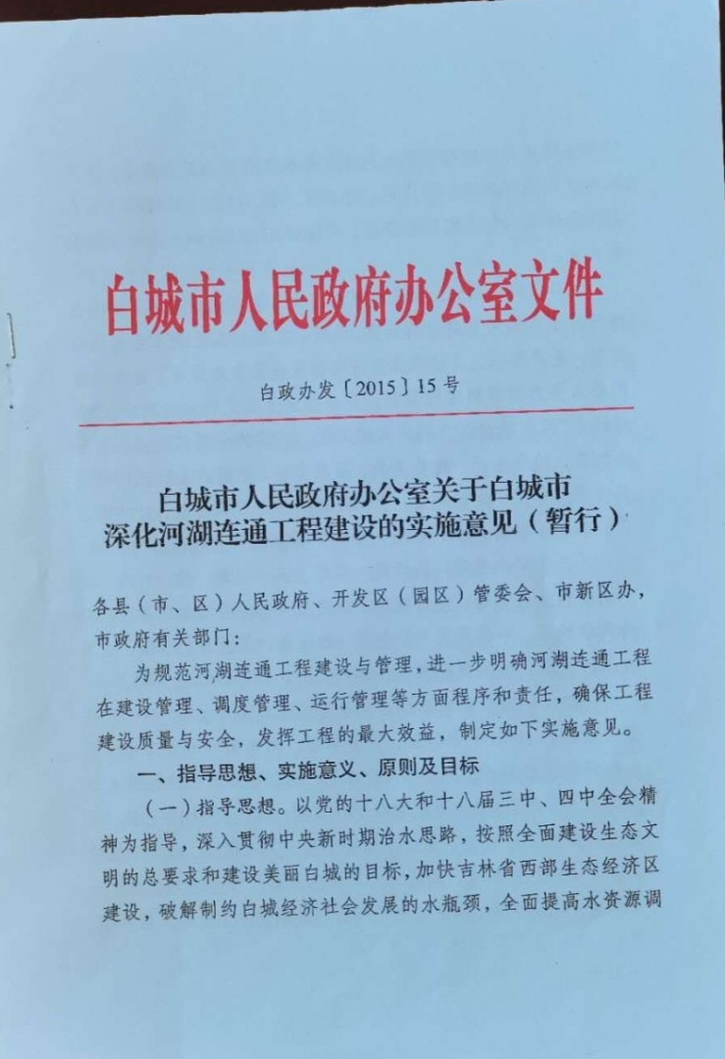
一、工作进展
政策法规专家工作：
咨询求教水利专家，助力提高工作效率。

Slide 16
一、工作进展
政策法规专家工作：
积极参加项目活动，不断提升自身素质。
先后参加了省GEF项目办组织的项目管理第一次工作会议（7月）和大安市政府承办的“吉林西部地区苏打盐碱地农牧用地生物多样性保护与可持续土地管理”大安市大岗子镇专业培训会议（9月）。经过资深专家授课讲解和项目现场实地考察，我对吉林省GEF项目的主要内容和重要作用，有了较为全面的了解。对这一有利于改善当地人居环境、增进社区居民福祉、促进生态文明建设的生态项目，有了较为深入的认识。

Slide 17
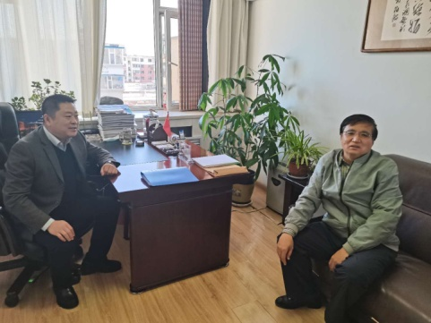
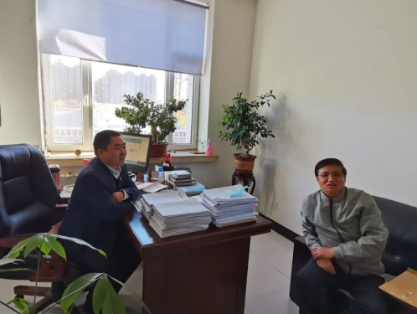
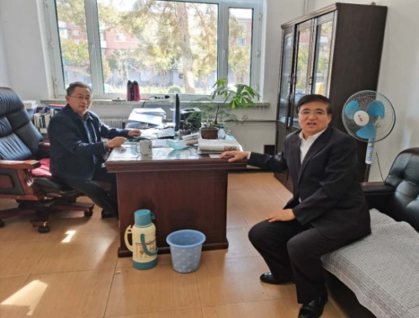
与白城市自然资源局副局长乔全座谈
一、工作进展
政策法规专家工作：
主动上门了解情况，详细搞好调查研究。
先后到白城市林业和草原局、市自然资源局、市农业农村局等市直部门，与分管领导和有关科室负责人座谈讨论，详细了解湿地恢复、草原保护、资源管理、国土修复、黑土地保护等相关情况，查阅了部门制发的相关总体规划和年度计划，初步审查了耕地轮作保护实施意见、节水增粮行动工程等部门文件，重点审查了水污染治理、农村水环境治理、水土流失治理等相关文件，分析了可能存在的影响GEF项目实施的部门规章障碍，为提出法规建议积累了资料。
与白城市林业和草原局副局长初广武座谈
与白城市农业农村局副局长于洪祥座谈

Slide 18
一、工作进展
政策法规专家工作：
结合本地实际情况，起草政策指导意见。
为助推吉林省GEF项目有序进行，结合项目实施地方实际情况，综合相关部门提出的建议，今年初步起草了《县级实施GEF项目政策指导意见（征求意见稿）》。主要内容包括：
一是牢固树立生态理念。建议当地政府及其部门准确理解和把握习近平新时代社会主义理论和生态文明建设思想，坚持五大发展理念，引导干部群众牢固树立生态文明理念，提高认识，统一思想，创造条件，主动作为，勇于担当，甘于奉献，为吉林率先实现农业现代化，打牢坚实的思想理论基础。
二是贯彻生态优先原则。建议当地政府深入贯彻习近平总书记视察吉林时的重要指示和重要讲话精神，坚持生态优先原则，坚持绿色发展原则，坚持人民中心原则，结合实施河湖连通工程和黑土地保护工程，加快生态建设步伐和GEF项目推进成效，让习近平总书记的殷切嘱托在吉林大地落地生根开花结果。
三是筑牢生态建设屏障。建议当地政府结合第四轮生态保护红线评估成果，结合建设吉林西部生态经济区总体布局，编制县级国土空间修复生态规划（工矿废弃地复垦规划），完善县级生态保护修复规划工作方案，采取切实可行措施，持续做好退耕还林、退耕还草和湿地恢复工作，筑牢西部生态屏障。

Slide 19
一、工作进展
政策法规专家工作：
结合本地实际情况，起草政策指导意见。
四是科学谋划生态项目。建议当地政府在巩固“十三五”生态建设成果的基层上，结合实施GEF项目，努力做好“十四五”规划中生态建设项目前期谋划工作，包括苏打盐碱地改良治理、黑土地保护和中低产田改造等项内容。通过超前谋划生态项目，积极向上争取资金，打造良好营商环境，主动引进高端人才，主动引进先进技术，主动引进战略投资者，吸纳全社会力量参与项目建设，进一步盘活和利用好有限的土地资源，有力助推地方经济社会发展，更好地造福一方百姓。
五是打造地理标识产品。建议当地政府充分利用GEF项目对吉林西部苏打盐碱地改造成果，由发改部门牵头，借助国家政策支持，借助前沿科研力量，借助改造后弱碱水稻的天然优势，努力打造“北方高寒地区弱碱稻米” 地理标识品牌和专业生产基地，形成生产规模和品牌效应，助力推进精准脱贫和乡村振兴，改善生态环境，增加农民收入。
六是纳入政府工作报告。建议当地政府最近三年应当把GEF项目实施和管理工作，包括实施方案、年度计划、具体措施、工作方式和保障机制等项目内容，一并写入政府工作报告，作为本年度县级政府一项重要工作任务，明确专人负责，明确牵头部门，明确工作时限，分管领导全程关注，相关部门密切配合，确保工作落实到位，按时完成年度任务，切实取得显著成效。

Slide 20
一、工作进展
经济专家工作：
松原市前郭县、白城市大安市2019年的社会经济发展基线状况。
项目区2019年经济发展状况
县域 | GEP生产总值 |  | 第一产业总值 |  | 第二产业总值 |  | 第三产业总值 |  | 人均可支配收入 /元
 | 亿元 | 年增速% | 万元 | 年增速% | 万元 | 年增速% | 万元 | 年增速% | 城镇居民 | 增长率% | 农村居民 | 增长率%
前郭 | 141.7 | 3.1 | 55504 | 3.2 | 173976 | -3.3 | 687715 | 4.8 | 28236 |  | 13986
大安 | 90.8 | 2.2 |  |  |  |  |  |  | 23964 | 7.1 | 11125 | 13.5
由上述地区经济GDP发展增速可以看到，吉林省西部松嫩平原苏打盐碱地区域的经济发展速度远远落后于国家2019年6.1%的发展增速。

Slide 21
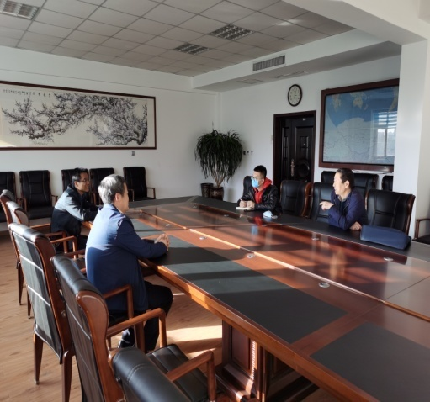
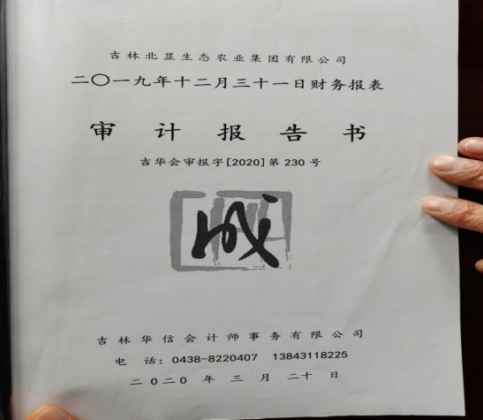
一、工作进展
经济专家工作：
项目区农民人均可支配收入调查：坚信项目对湿地保护良性发展以及水土管理模式的推广对农民增收致富的效益、生态效益十分可观。
北显米业财务报表
当地管理者与专家座谈

Slide 22
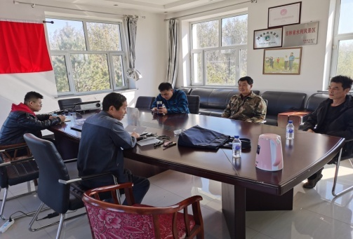
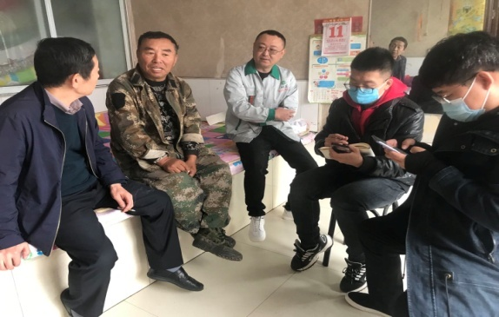
一、工作进展
经济专家工作：
集中采访与入户调查。对不同项目区采用抽样调查法的入户调查、集中采集等方法，调查了35户参试农户118人，收集到相关区域的人均可支配收入基线数据。
在牛心套保调查农户人均可支配收入
项目组在北显米业与农民座谈交流

Slide 23
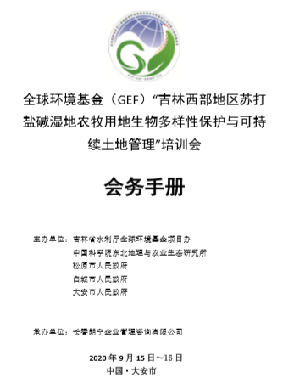
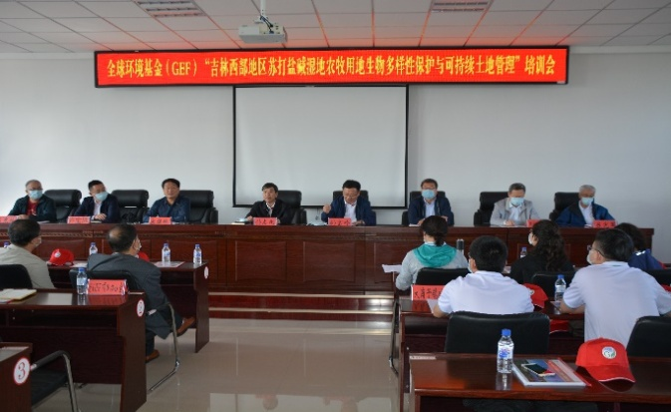
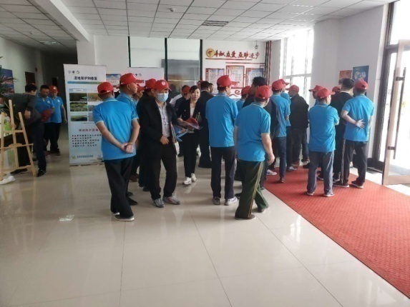
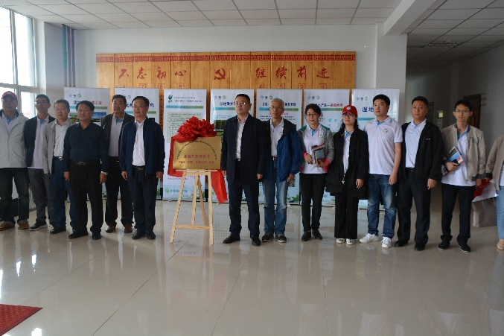
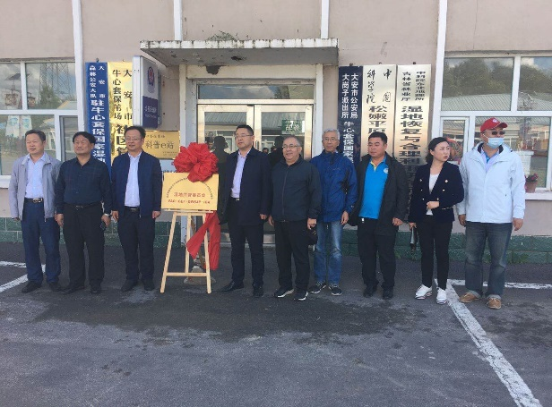
一、工作进展
召开了湿地保护与合理利用培训会，成立了2个湿地共管社区

Slide 24
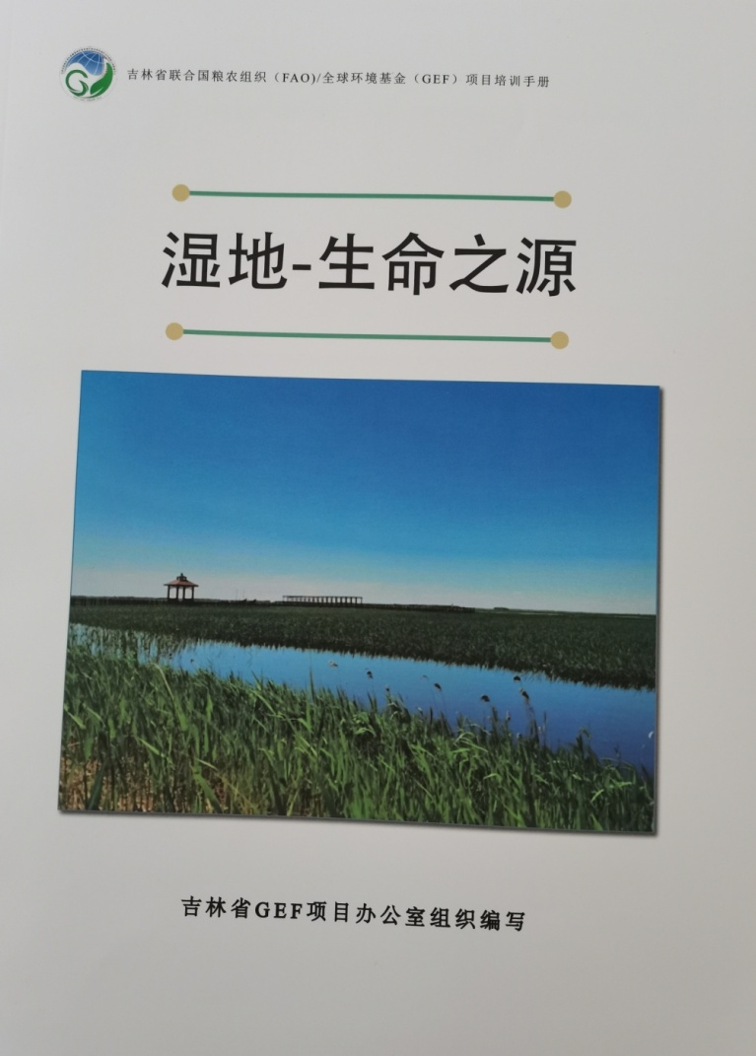
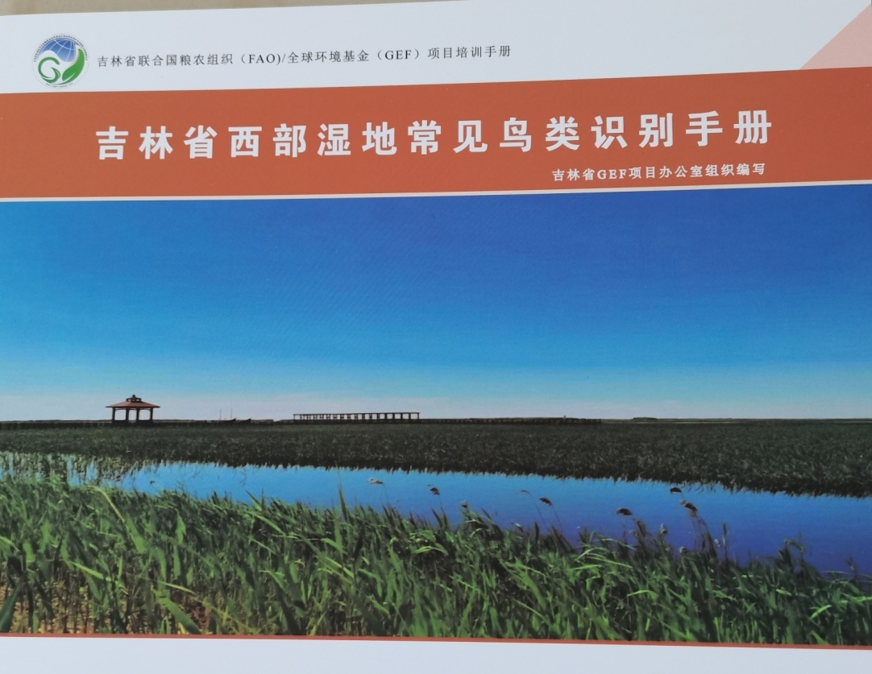
一、工作进展
出版了培训手册

Slide 25

一、工作进展
宣传与知识管理专家工作：
标识的内涵：
蓝绿色为主基调，蓝色象征着生态、绿色象征着农业；蓝色区域是一滴抽象的水滴，白色经纬线寓意地球，在水的滋润下，保护地球生态环境。
下部由叶片与麦穗组成，代表着农业；东北角的红色区域象征了初升的太阳，寓意聚焦东北生态建设。 以关爱地球家园为本，聚焦湿地生态与农业安全，再造人地相互协调关系。

Slide 26
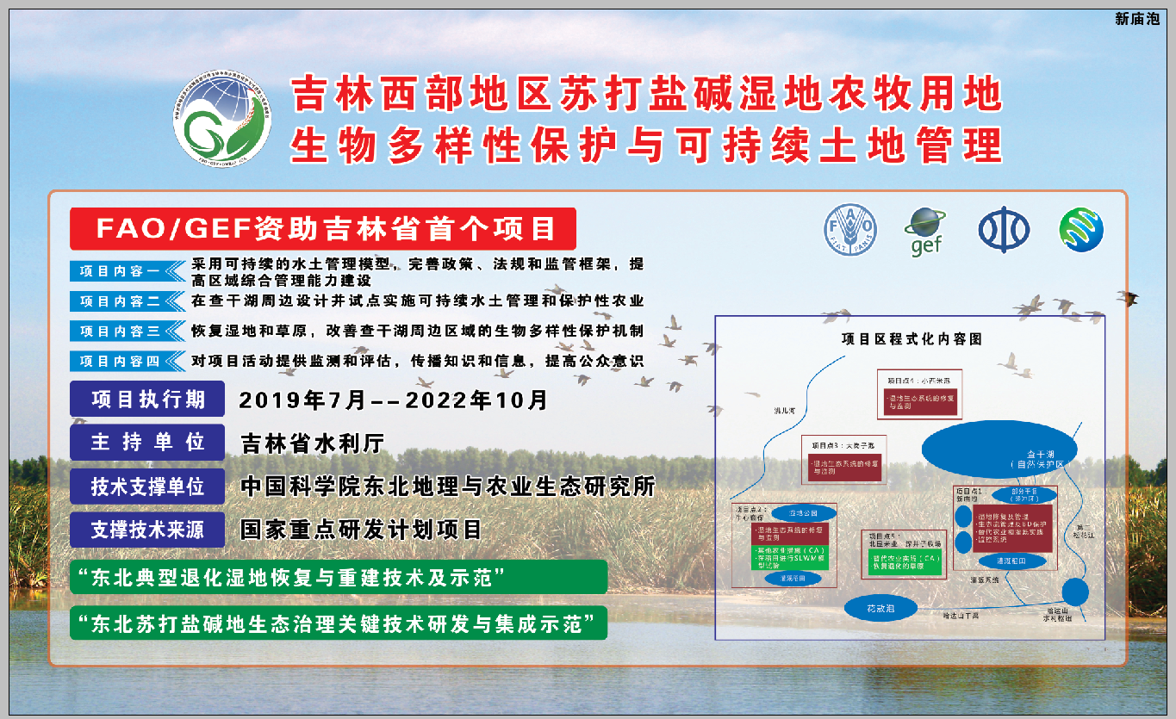
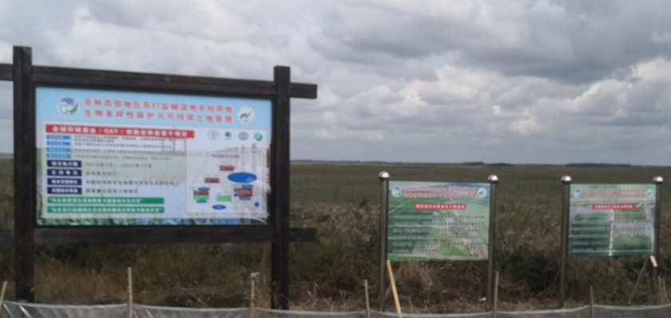
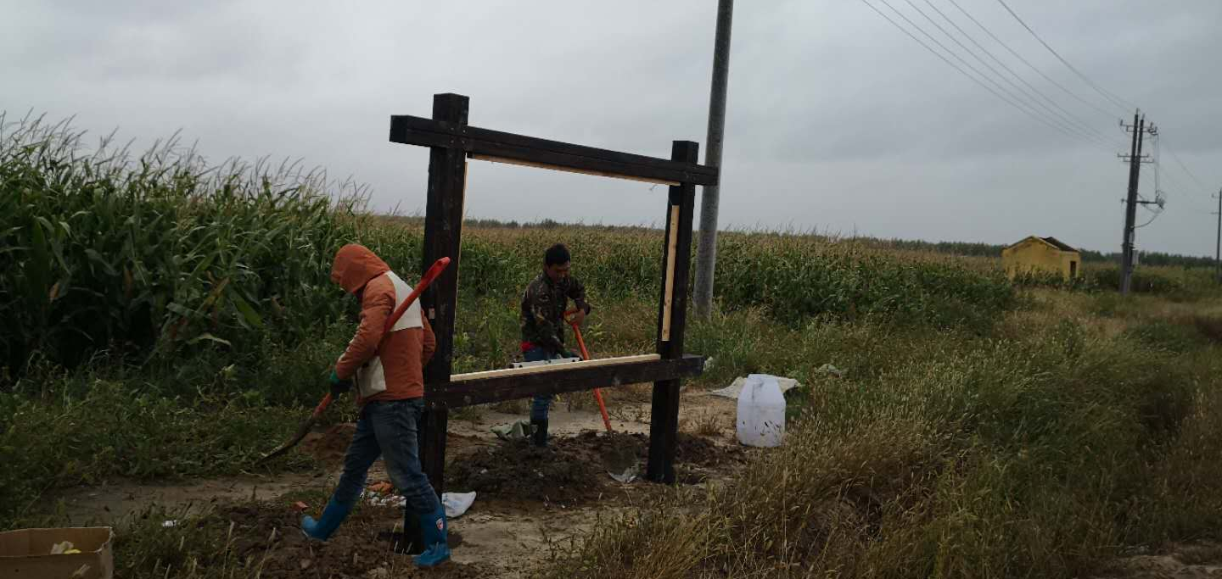
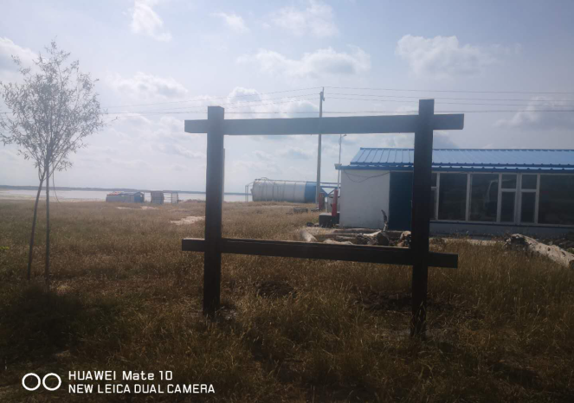
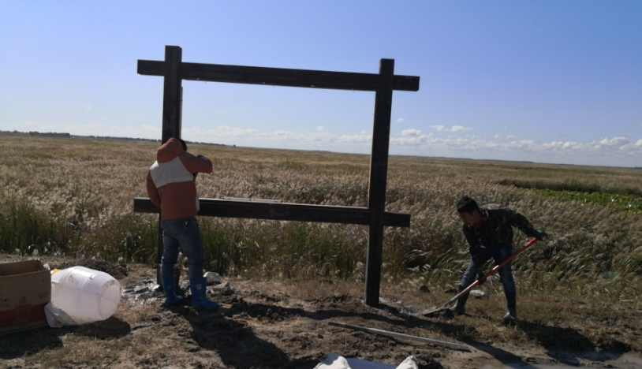
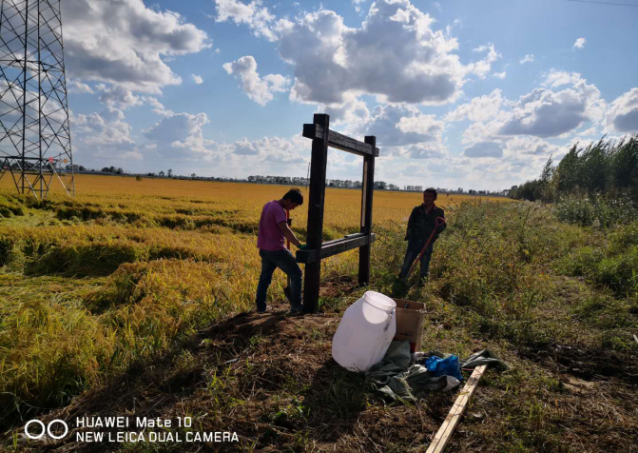
一、工作进展
宣传与知识管理专家工作：展示牌

Slide 27
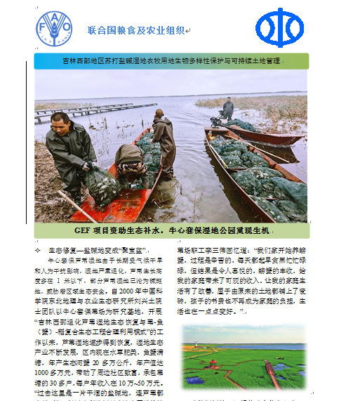
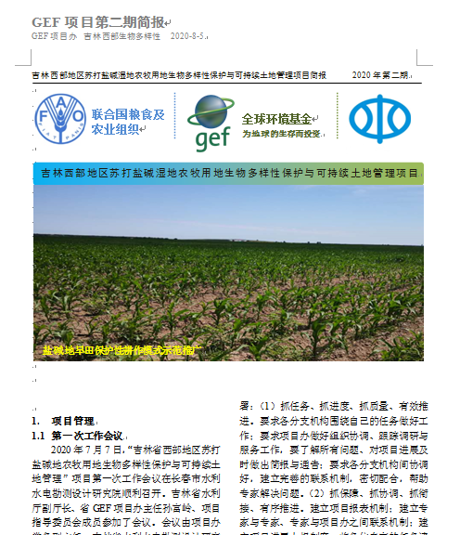
一、工作进展
宣传与知识管理专家工作：简报、简讯
第二期简报
牛心套保湿地恢复—简讯

Slide 28
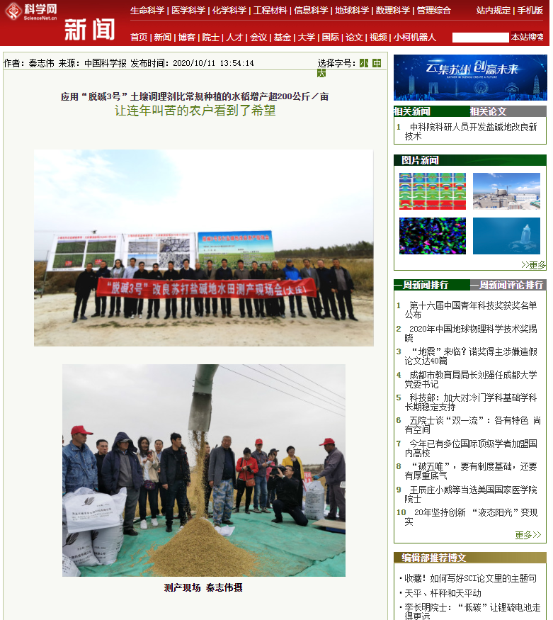
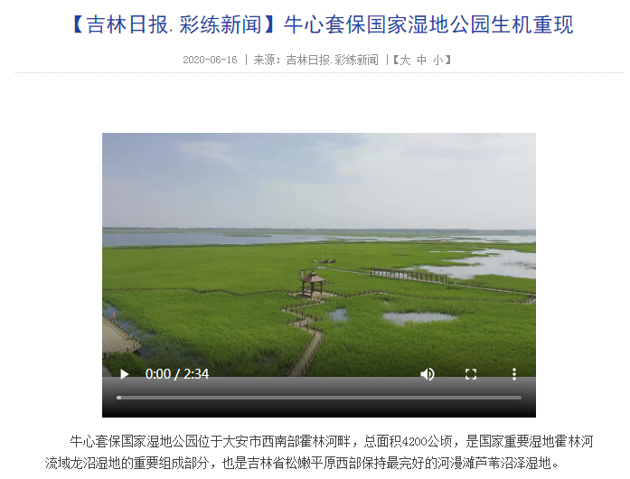
一、工作进展
项目影响力：新闻报道
吉林日报：湿地恢复
科学网：盐碱地治理

Slide 29
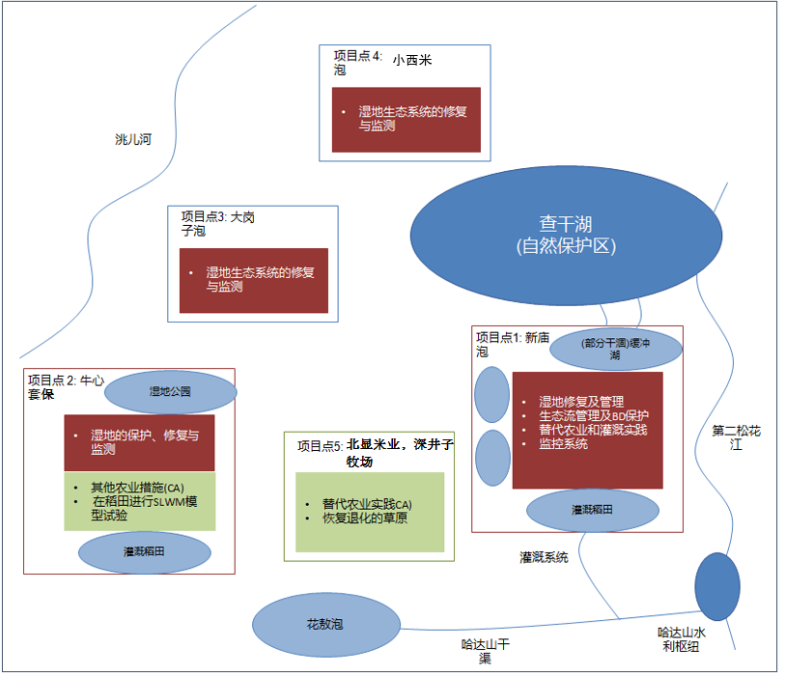
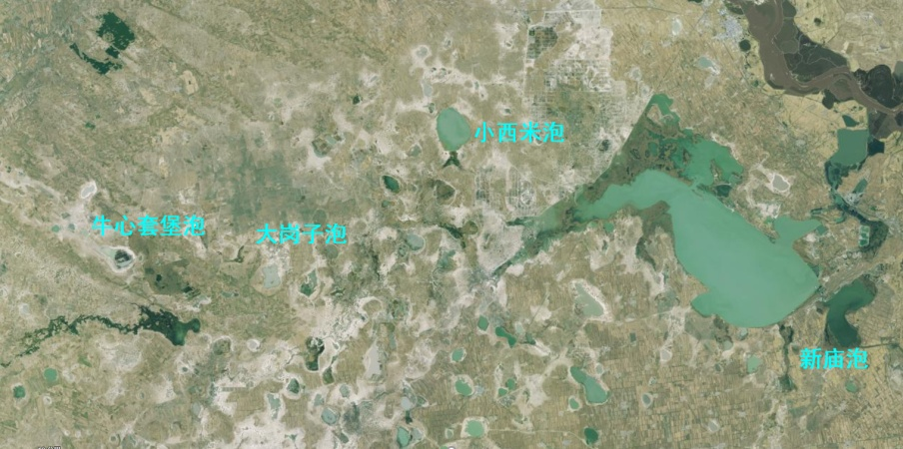
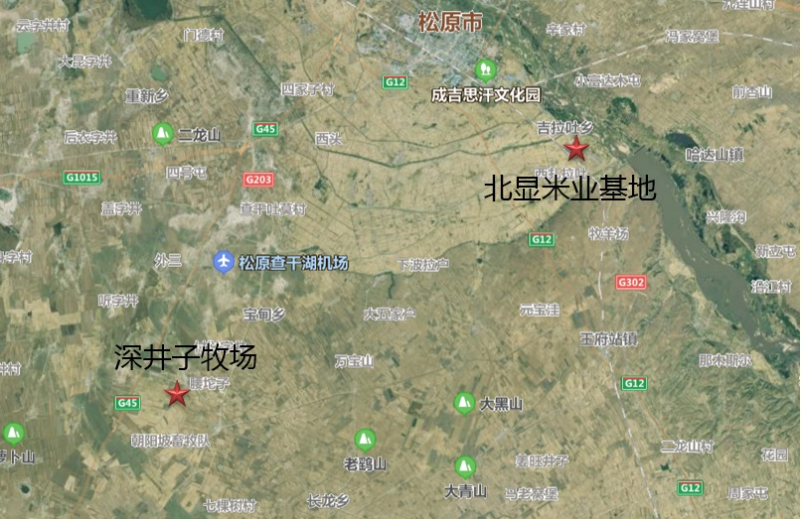
一、工作进展
修改项目实施手册，调整项目实施地点： 2019年5月，项目办配合国际专家安吉拉女士(Angela)完成了项目区变更论证报告，为项目的顺利实施奠定了基础。8月，由于试点区的变更及为了更加符合国内做项目的管理模式，经项目办和粮农组织沟通后，将预算方案做了调整并已获得批准。

Slide 30
一、工作进展
制度建设
开展了建章建制工作。根据财政部《全球环境基金赠款项目管理办法》规定及GEF与FAO的要求，项目办公室起草制定了《吉林省全球环境基金项目办公室工作人员职责》、《吉林省GEF项目办公室2019年工作计划》、《吉林GEF项目办财务与资金使用管理实施细则》等规章制度。

Slide 31
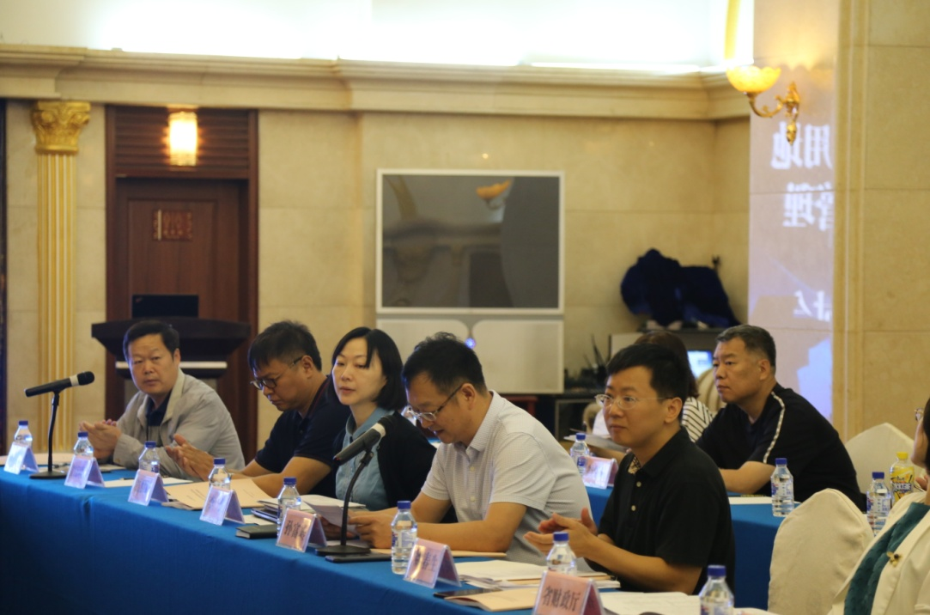
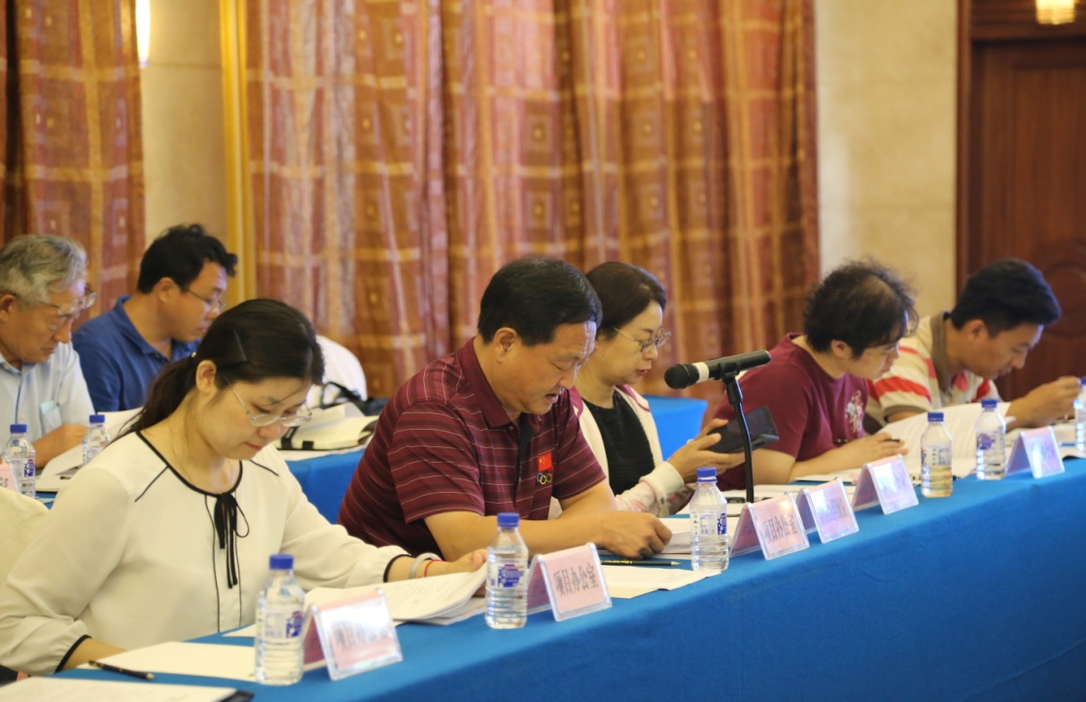
一、工作进展
召开项目指导委员会
2019年8月，项目办组织召开吉林省全球环境基金项目指导委员会会议，指导委员会成员单位省财政厅、水利厅、农业农村厅、自然资源厅、生态环境厅、林业和草原局、松原市政府、白城市政府派员参会，FAO驻亚太区域办自然资源官员李鹤女士、FAO驻华代表处项目经理姚春生先生列席会议，会议还邀请了意向合作机构代表及各专业专家，共计30余人。会后，FAO李鹤女士、姚春生先生对意向合作机构及专家表示满意，并且对吉林GEF项目办的下步工作安排表示认可，但对小西米泡试点区、大岗子泡试点区和牛心套堡试点区的水源供给提出了风险，表示项目实施后如需补水，建议请政府出面协调解决此问题。

Slide 32
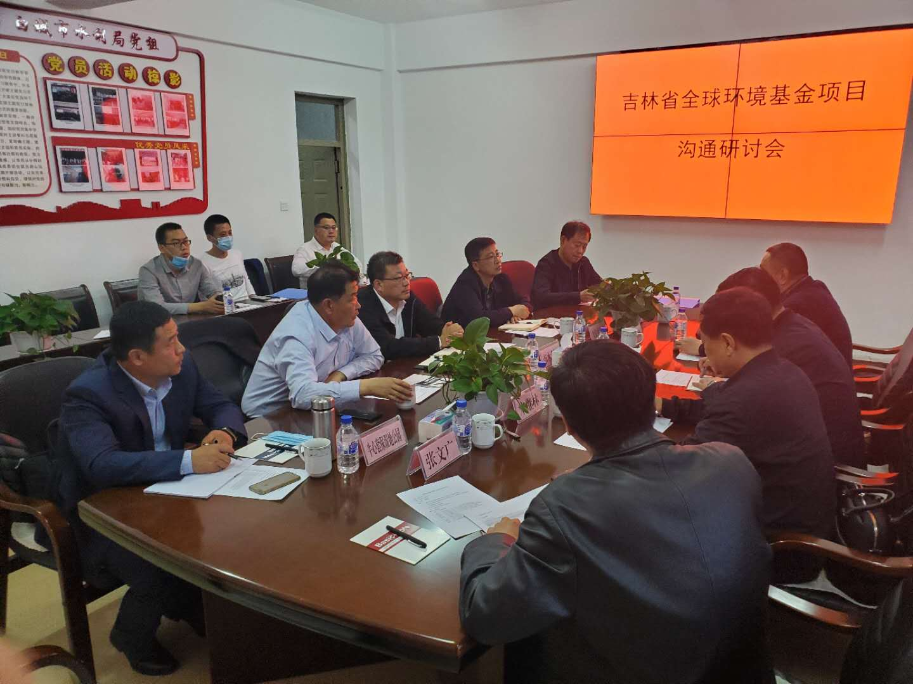
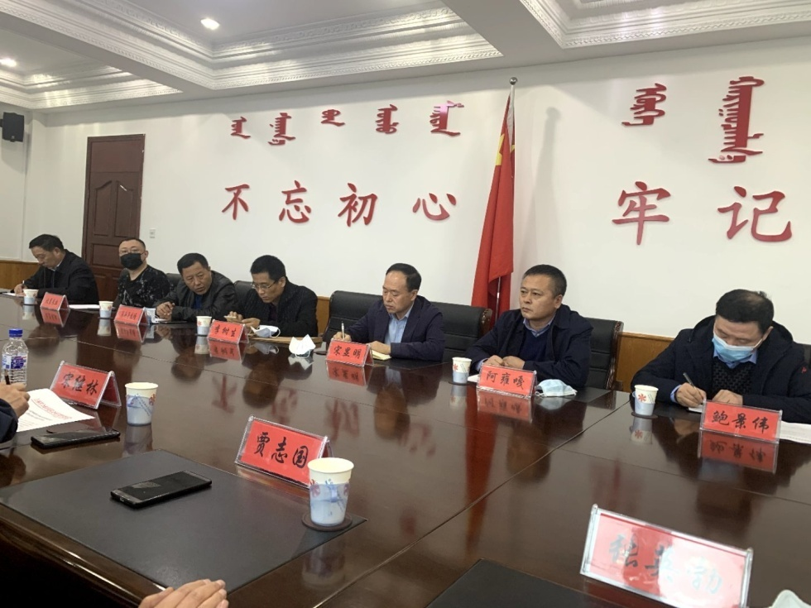
一、工作进展
召开项目工作委员会会议
2019年，项目工作委员会在水利厅孙富岭厅长的组织协调下召开了多次工作会议，建立了地方项目指导委员会、落实了项目实施地点，协调项目区春节水分需求问题，给予项目充分的指导与支持！

Slide 33
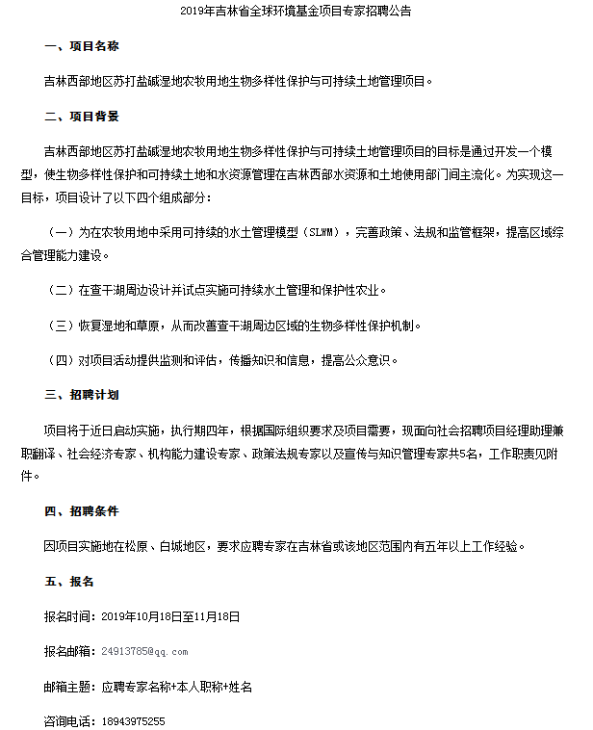
一、工作进展
招聘专家
项目首席顾问专家：张文广
政策法规专家：马继超
社会经济专家：王怀章
能力建设专家：王军海
宣传与知识管理专家：任志斌
项目秘书及翻译：张丹

Slide 34
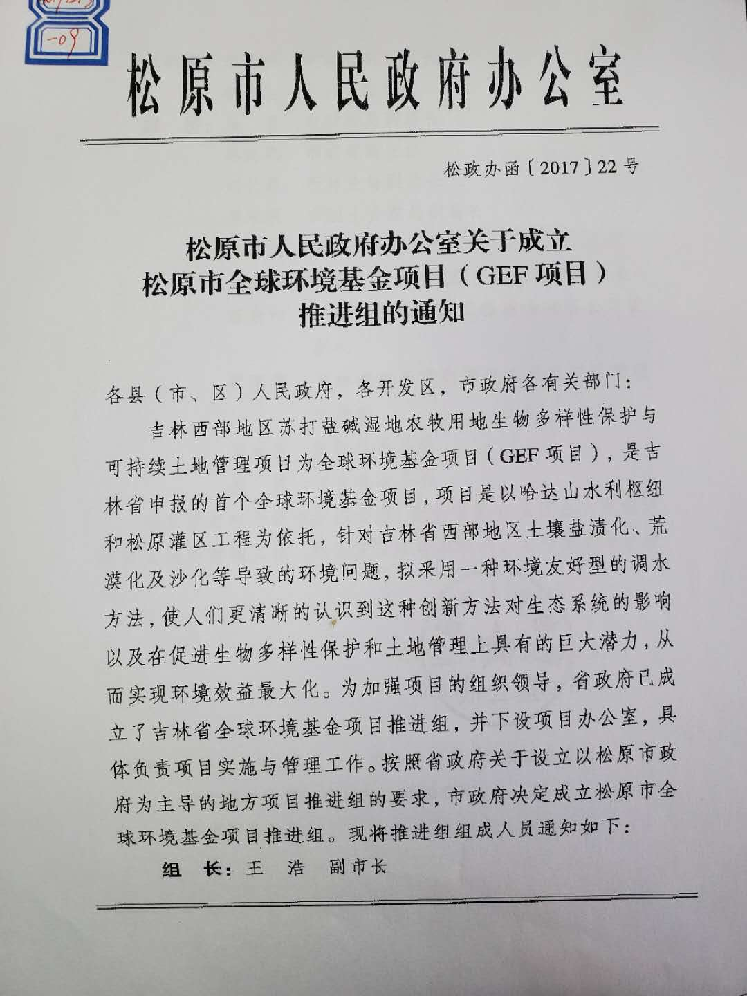
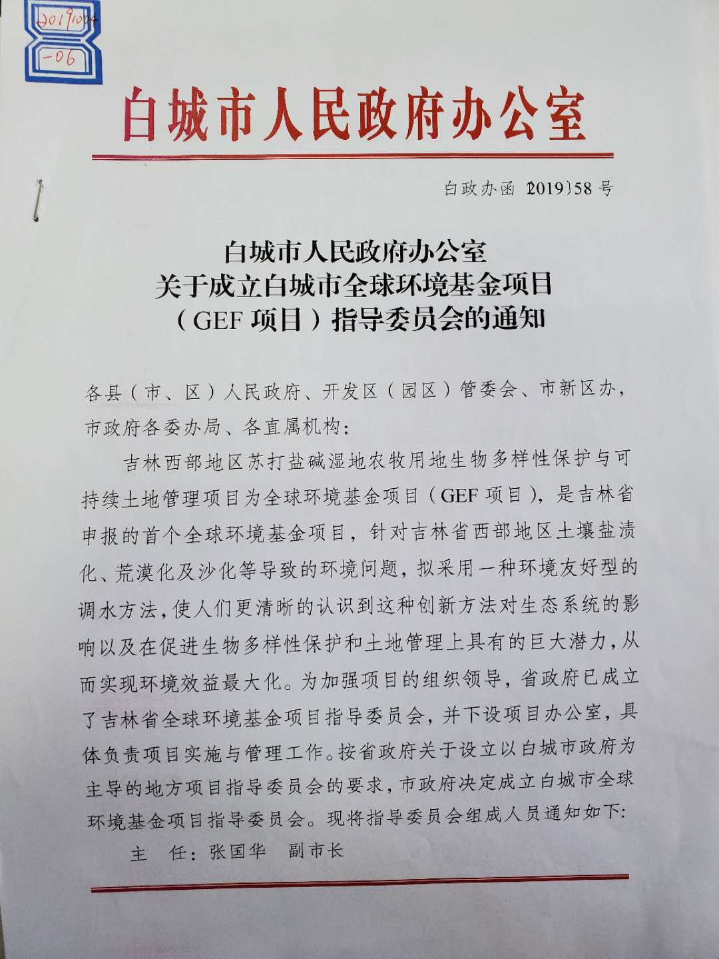
一、工作进展
成立地方项目指导委员会
由于项目区的调整，主要试验区已由松原地区调整至大安地区，为方便下步开展工作，需成立白城项目指导委员会，经水利厅协调，白城市人民政府办公室以白政办函﹝2019﹞58号文件批准成立了白城市全球环境基金项目指导委员会。

Slide 35
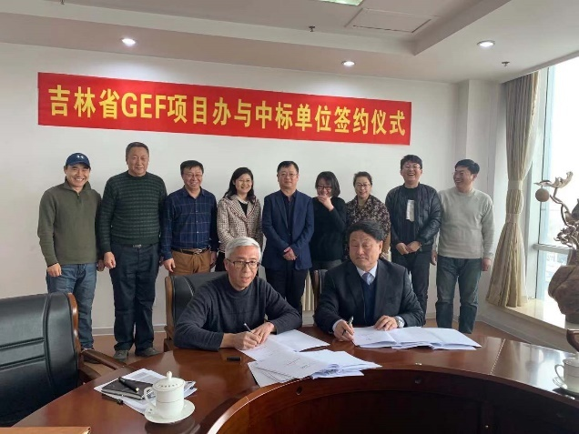
一、工作进展
公开招标亚合同单位及签约
项目办根据调整后的预算将产出2、3以技术打包的形式分成两个标段向省财政厅申请了采购计划，获得批准后，12月5日，在吉林省政务大厅，由吉林省华建工程造价咨询招标代理有限公司主持开标，根据最终综合得分，中国科学院东北地理与农业生态单位为一标、二标的中标单位。12月6日，已将中标结果登网公告。签订合约。

Slide 36
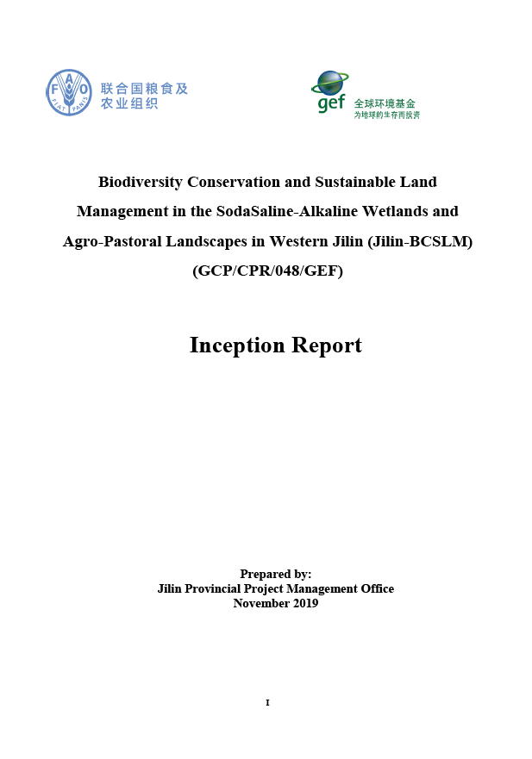
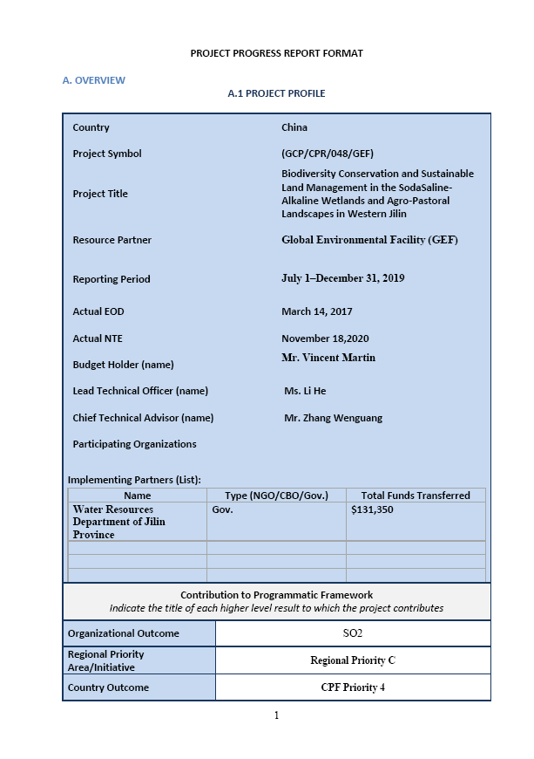
一、工作进展
完成项目启动报告、年度进展报告及财务报告

Slide 37
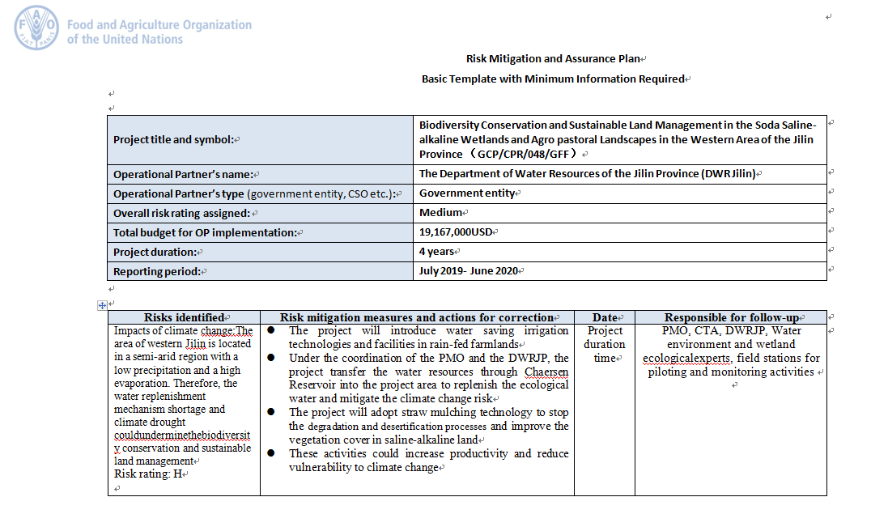
三、风险评估

Slide 38
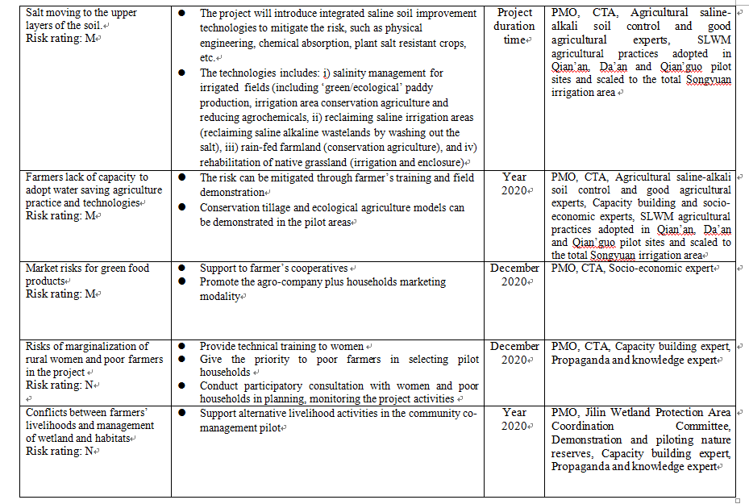
三、风险评估

Slide 39
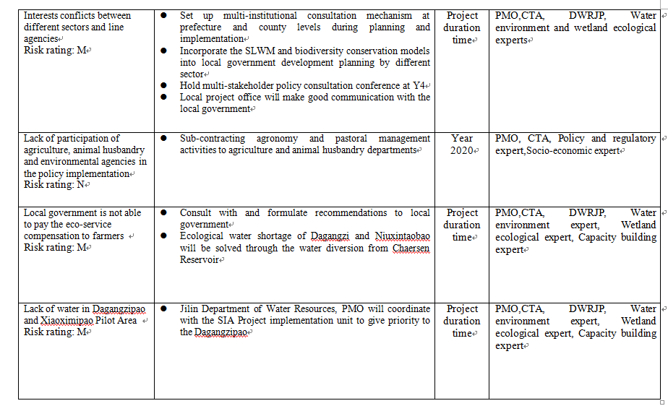
三、风险评估

Slide 40

三、风险评估

Slide 41

三、风险评估

Slide 42

感谢各位领导、专家的支持！

